Slide 1
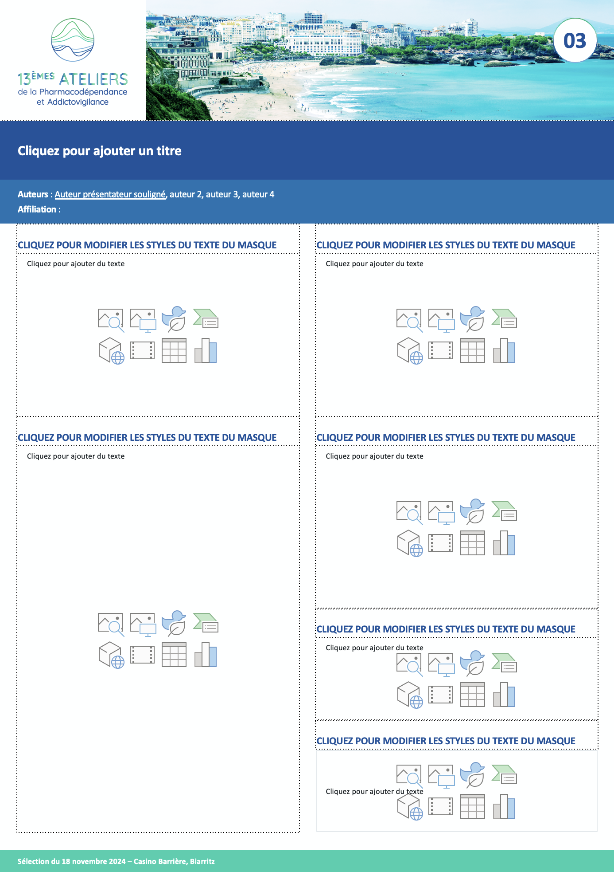
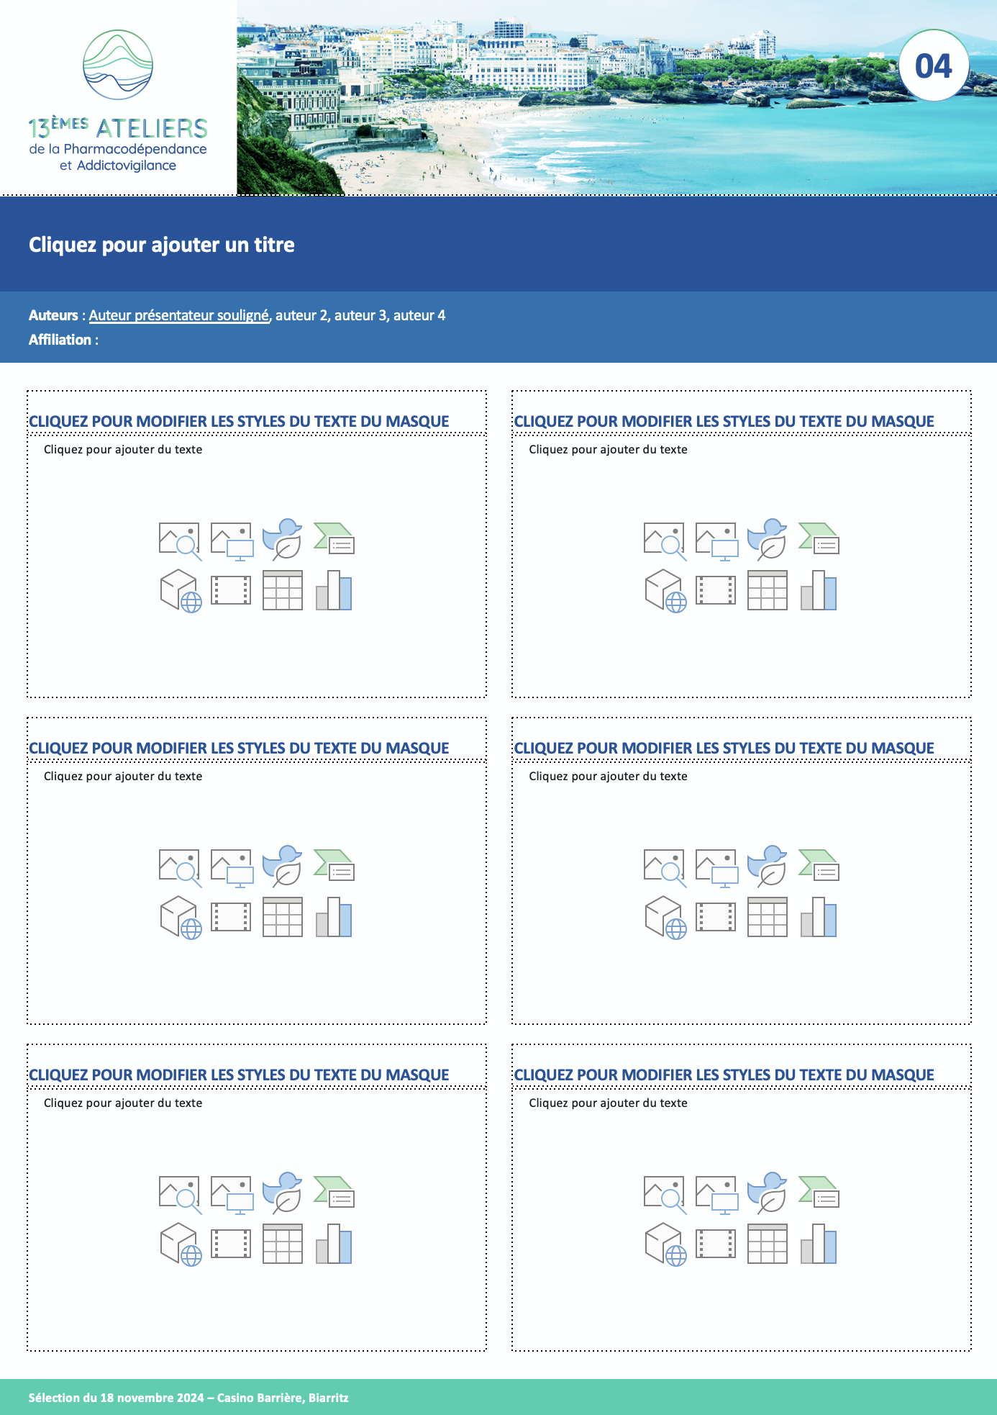
Comment réaliser votre poster ? Suivez le guide !
01
Auteurs : Auteur présentateur souligné, auteur 2, auteur 3, auteur 4
Affiliation : Liste des affiliations liées aux auteurs
ENTÊTE FIXE
EXEMPLE DE POSTER
Numéro de poster attribué dans le cercle prévu, en haut à droite :
Police Calibri, gras, taille 88pt, centré, bleu 1
Titre de l’abstract complet :
Police Calibri, gras, taille 44pt minimum, maximum sur 3 lignes, alignement justifié, blanc sur fond bleu 1
Auteur et affiliation à renseigner :
Police Calibri, taille 36pt, alignement gauche, blanc sur fond bleu 2
L’auteur présentateur est souligné
1
1
2
3
2
3
ZONE LIBRE
Police Calibri, paragraphe alignement justifié.
Puce 1 disponible
Puce 2 disponible
Puce 3disponible
4
Boite de mise en avant de contenu
4
PALETTE DE COULEURS
EXEMPLES DE MODÈLES
Multiple contenus 1
Multiple contenus 2
Zone libre
Entête / Pied de page

Slide 2
Titre d’abstract complet : Morbi leo mi, nonummy eget, tristique non, rhoncus non, leo. Nullam aucibus mi quis velit. Fusce aliquam vestibulum ipsum. Aliquam erat volutpat.
02
Auteurs : Auteur présentateur souligné, auteur 2, auteur 3, auteur 4
Affiliation : Liste des affiliations liées aux auteurs
INTRODUCTION
MÉTHODES
Morbi leo mi, nonummy eget, tristique non, rhoncus non, leo. Nullam aucibus mi quis velit. Integer in sapien. Fusce tellus odio, dapibus id, fermentum quis, suscipit id, erat. Fusce aliquam vestibulum ipsum. Aliquam erat volutpat.
Morbi leo mi, nonummy eget, tristique non, rhoncus non, leo :
Fusce aliquam vestibulum ipsum.
Fusce aliquam vestibulum ipsum.
Fusce tellus odio, dapibus id, fermentum quis, suscipit id, erat.
Fusce tellus odio, dapibus id, fermentum quis, suscipit id, erat.
Morbi leo mi, nonummy eget, tristique non, rhoncus non, leo. Nullam aucibus mi quis velit. Integer in sapien. Fusce tellus odio, dapibus id, fermentum quis, suscipit id, erat. Fusce aliquam vestibulum ipsum. Aliquam erat volutpat.
Morbi leo mi, nonummy eget, tristique non, rhoncus non, leo :
Fusce aliquam vestibulum ipsum.
Fusce aliquam vestibulum ipsum.
Fusce aliquam vestibulum ipsum.
1
Morb
2
Morb
3
Morb
Fusce
Fusce
Fusce
Morbi leo mi, nonummy eget, tristique non, rhoncus non, leo. Nullam aucibus mi quis velit. Integer in sapien. Fusce tellus odio, dapibus id, fermentum quis, suscipit id, erat.
RÉSULTATS
DISCUSSION
Morbi leo mi, nonummy eget, tristique non, rhoncus non, leo. Nullam aucibus mi quis velit. Integer in sapien.
Fusce tellus odio, dapibus id, fermentum quis, suscipit id, erat. Fusce aliquam vestibulum ipsum. Aliquam erat volutpat.
Morbi leo mi, nonummy eget, tristique non, rhoncus non, leo. Nullam aucibus mi quis velit. Integer in sapien :
Fusce aliquam vestibulum ipsum.
Fusce aliquam vestibulum ipsum.
Fusce aliquam vestibulum ipsum.
Titre image 1.
Titre image 2.
Fusce aliquam vestibulum ipsum.
Fusce aliquam vestibulum ipsum.
Fusce aliquam vestibulum ipsum.
Fusce aliquam vestibulum ipsum.
Fusce aliquam vestibulum ipsum.
Fusce aliquam vestibulum ipsum.
Fusce aliquam vestibulum ipsum.
Source : Image 1
Source : Image 2
CONCLUSION
Source : Figure 1
Source : Figure 2
Morbi leo mi, nonummy eget, tristique non, rhoncus non, leo. Nullam aucibus mi quis velit. Integer in sapien. Fusce tellus odio, dapibus id, fermentum quis, suscipit id, erat. Fusce aliquam vestibulum ipsum. Aliquam erat volutpat.
Morbi leo mi, nonummy eget, tristique non, rhoncus non, leo. Nullam aucibus mi quis velit. Integer in sapien. Fusce tellus odio, dapibus id, fermentum quis, suscipit id, erat.
RÉFÉRENCES
Fusce aliquam vestibulum ipsum.
Morbi leo mi, nonummy eget, tristique non, rhoncus non, leo
Fusce aliquam vestibulum ipsum.
Morbi leo mi, nonummy eget, tristique non, rhoncus non, leo
Fusce aliquam vestibulum ipsum.
Morbi leo mi, nonummy eget, tristique non, rhoncus non, leo
Auteur.s (Année) – Titre de la référence. Media, page, article, URL
Auteur.s (Année) – Titre de la référence. Media, page, article, URL
Auteur.s (Année) – Titre de la référence. Media, page, article, URL
Source : Figure 3

Slide 3
Titre d’abstract complet ici.
Auteurs : Auteur présentateur souligné, auteur 2, auteur 3, auteur 4
Affiliation : Liste des affiliations liées aux auteurs

Slide 4
Titre d’abstract complet ici.
Auteurs : Auteur présentateur souligné, auteur 2, auteur 3, auteur 4
Affiliation : Liste des affiliations liées aux auteurs

Slide 5
Titre d’abstract complet ici.
Auteurs : Auteur présentateur souligné, auteur 2, auteur 3, auteur 4
Affiliation : Liste des affiliations liées aux auteurs

